Slide 1
日本是机器人生产、研发和使用大国，全球工业机器人约有四成在日本。近年来，日本工业机器人公司纷纷转移生产基地到中国。作为“世界工厂”的中国将产生新的变化。据此完成下列问题。
1．日本成为机器人使用大国的根本原因是
A. 人口老龄化，劳动力不足 B. 技术先进，科技发达
C. 痴痴赋存少，资源不足 D. 降低成本，提高利润
2．日本机器人公司将生产转移到我国，主要是因为我国
A. 劳动力丰富廉价 B. 自然资源充足
C. 潜在消费市场广阔 D. 制造业技术先进
3．与日本相比，我国发展机器人产业的主要优势是
A. 科技力量强 B. 生产成本低 C. 重工业基础好 D. 政策支持

Slide 2
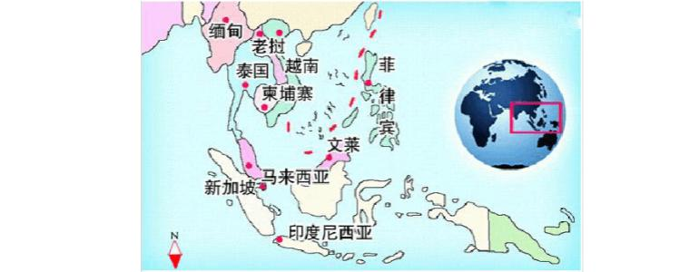
根据柬埔寨对外贸易的法规和政策规定，作为最不发达国家，欧盟、美国、日本等28个国家给予柬埔寨普惠制待遇。美国给予柬埔寨较宽松的配额和进口关税，欧盟在“除军火外所有商品倡议”下，给予柬埔寨除军火外几乎所有产品零关税的待遇。柬埔寨对日本的出口也享受零关税待遇，和从中国直接出口到日本需要缴纳大约10%的关税相比，在柬埔寨生产的产品销往日本显然更具价格竞争力。

Slide 3
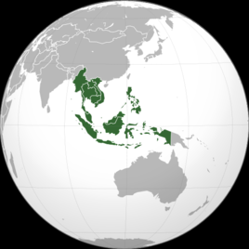
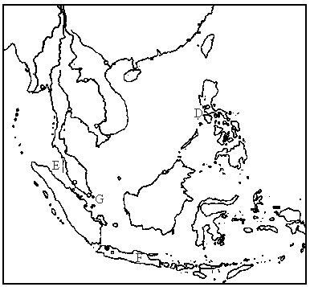
东南亚
十字路口
20°N
0°
100°E
120°E

Slide 4
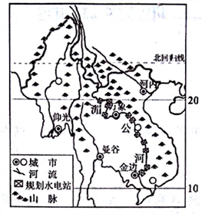
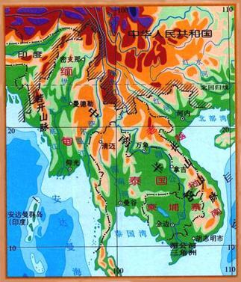
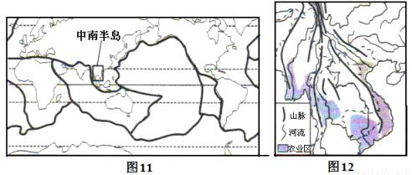
湄公河发源于青海省唐古拉山，流经中国、老挝、缅甸、泰国、柬埔寨和越南，流入中国南海。湄公河流域水能理论蕴藏量为5800万千瓦，可开发水能估计为3700万千瓦，当前已开发的水能不足1%。下图为中南半岛山河分布示意图。
中南半岛北部地形起伏较大,山河相间分布,南部则平原三角洲广大.
成因：北部地形是受地壳运动影响,形成高大山地,再加上流水等外力侵蚀作用影响,形成深谷；南部则以外力作用沉积为主,形成面积广大的流水堆积地貌-三角洲平原.
（1）图中该半岛的地形特征及形成原因（6分）

Slide 5
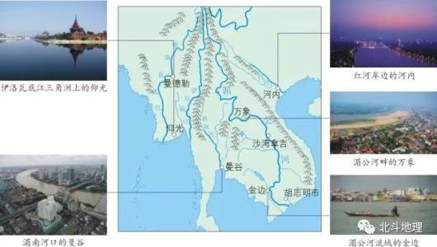
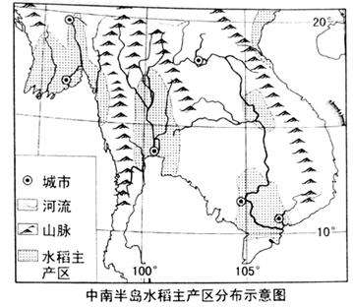
（2）图中主要城市的分布特点并评价这种分布的利弊（8分）
沿河分布，主要在河流入海口的三角洲平原
利：地形平坦,有利于城市建设； （土壤肥沃,灌溉水充沛,农业发达）为城市提供基础； 水源充足； 河口三角洲地带兼内河航运、海运于一身,交通优势明显.
弊：受河流洪涝灾害影响； 河口三角洲地带易受海洋等自然灾害影响（台风、海啸、海水侵蚀）； 土质以松散柔软的淤沙为主,不利于城市基础设施建设.

Slide 6
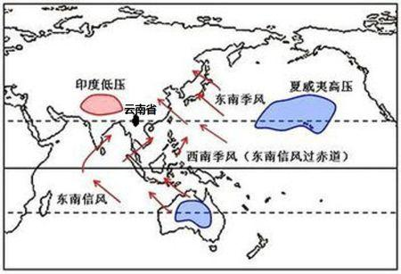
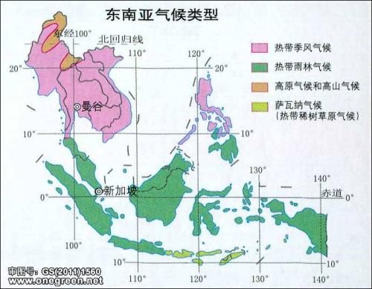
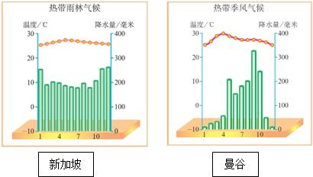
（3）评价湄公河流域开发水能的自然条件。（8分）
（1）有利条件：地处热带季风气候区，降水丰富，径流量大；山地面积广，落差大，水能丰富。
不利条件：地形复杂、起伏大，生态脆弱；季风气候，径流季节差异大；地质条件复杂，多滑坡泥石流等灾害。

Slide 7
（4）从社会经济角度分析湄公河流域水能开发较低的原因。（6分）
中上游地形复杂，交通不便；资金和技术条件不足，开发难度大；经济欠发达，能源需求小，市场狭小。

Slide 8
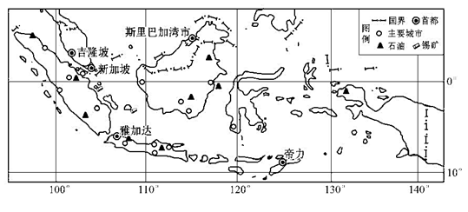
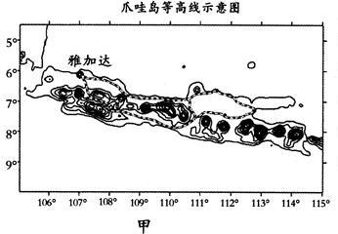
2．阅读材料，回答问题。 材料一 爪哇岛的地形以山地、丘陵为主，中间间隔盆地，地质活跃，多地震和火山。爪哇东西长 1,064 公里，中部宽约100 公里，两端宽约 160 公里。岛上有一东西走向的纵向褶皱山脉，山脊有许多火山。图甲为“爪哇岛等高线示意图”。

Slide 9
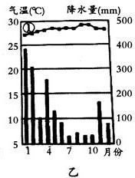
（1）雅加达最高气温为何出现在 10 月份左右。
此时太阳直射点南移，该地太阳高度大；此时雨季未到，云量少，对太阳辐射的削弱作用弱，到达地面的太阳辐射强。

Slide 10
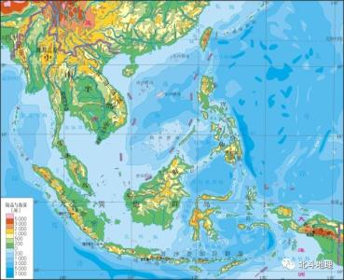
（1）分析雅加达 1 月、7 月降水量差异的形成原因。
1月，赤道地气压带位置偏南，对雅加达影响较大，气流上升运动显著，因此降水更多； 1月，北半球东北信风越过赤道，偏转成西北季风，并受到地形抬升的影响，形成地形雨；
而7月风带北移，受东南信风影响，因为位于背风坡地带，降水少。

Slide 11
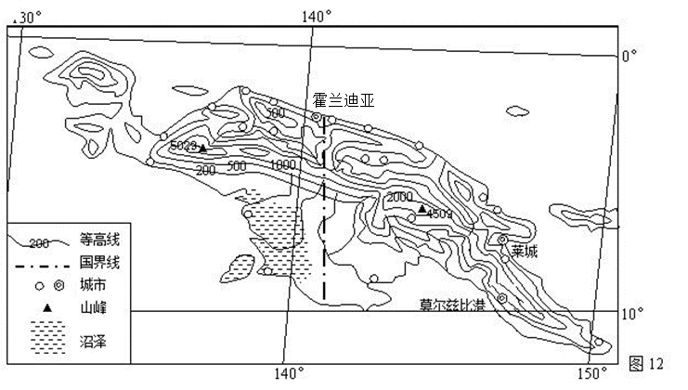
二、选择题
2. 关于该岛的气候，说法正确的是
A. 11月至次年4月，北部盛行西北季风，北部降水多
B. 5月至10月，全岛盛行干燥的东南信风，较为干旱
C. 大部分地区属热带雨林气候，降水丰富且季节分配均匀
D. 地处低纬地区，全岛全年高温，温差较小

Slide 12
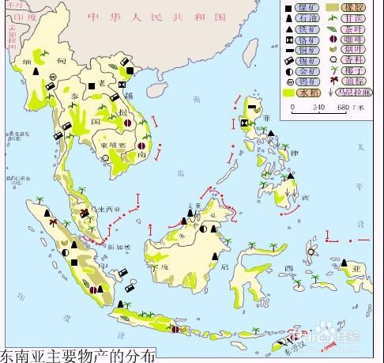
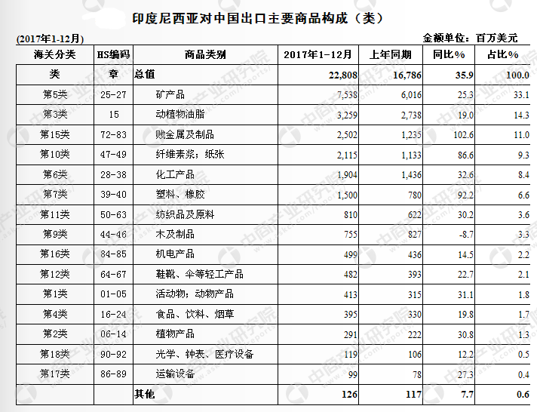
印尼向我国出口的主要产品是什么？有什么特点？

Slide 13
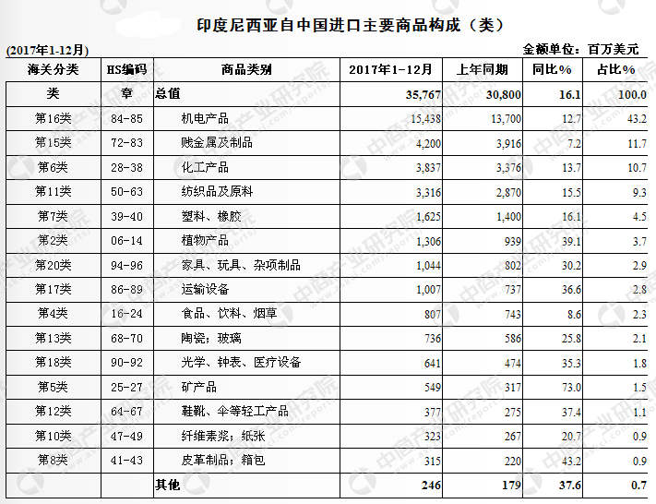
我国向印尼出口的主要产品是什么？有什么特点？

Slide 14
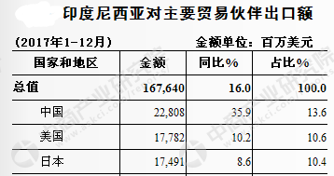
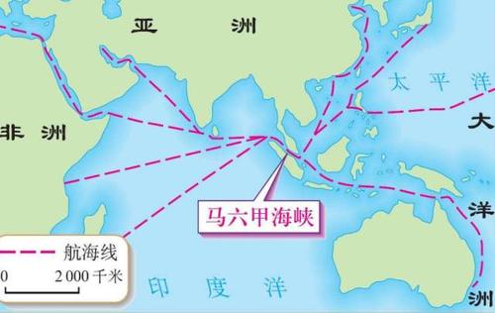
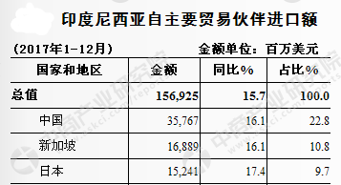
（3）简述我国与该区域内各国加强经济合作的重要意义。
我国与该区域内其他国家加强经济合作，有利于我国西南部地区的开发，促进区域内各国国际大通道的建设。有利于区域内各国资源优势互补与市场共享，有利于区域内各国经济共同发展与繁荣。

Slide 15
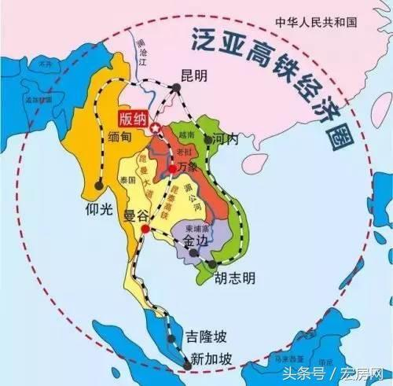
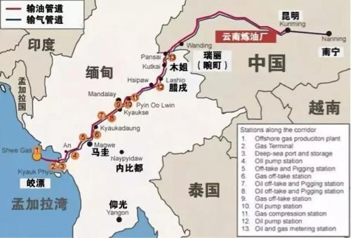
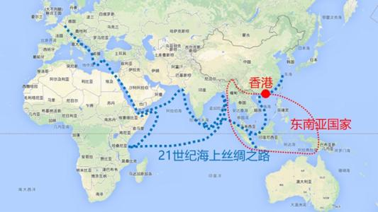
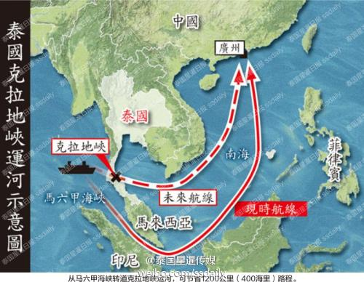

Slide 16
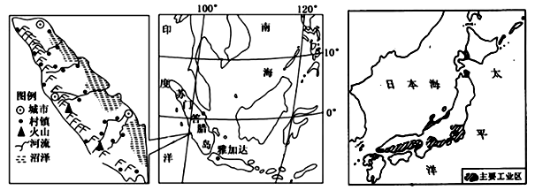
（1）从区位因素的角度分析印度尼西亚发展油棕榈树种植的有利自然条件。（6分）
材料二：棕榈油是世界主要油料作物，它是油棕榈树上的棕榈果压榨而成。油棕榈树是一种喜光热、好水忌涝的植物。印度尼西亚是世界重要的油棕果生产国，产品主要用于出口。二战后，世界新兴的油棕榈林主要集中在印度尼西亚。
（2）地处热带雨林气候区，全年高温多雨，光、热、水充足；西部山地地形利于排水；由火山喷发的火山灰形成的土壤肥力高。

Slide 17
岛国
（3）评价日本工业发展的条件。（8分）
（3）有利：①多优良港湾，利于港口建设，对外联系便利；②劳动力技术水平高；③科技力量强。
不利：①能源和矿产资源缺乏；②国内市场狭小。

Slide 18
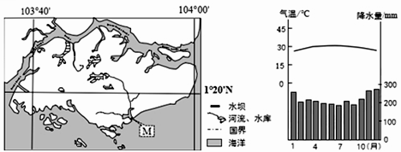
（2）分析新加坡淡水资源严重不足的主要原因。（6分）
新加坡是一个位于岛屿上的城市国家，国土面积约640平方千米，其中主岛面积约540平方千米，地形平坦且单一，平均海拔不足15米。岛上河流最长不足16千米。该国经济发达，2015年常住人口约550万，淡水资源严重不足，约50%的用水仍需从马来西亚进口。为了保障供水安全，该国不断加强对水资源的开发和管理，确保在2061年实现供水完全自给。左图示意新加坡岛及其附近地区，右图为新加坡的气候资料。
供给角度： 国土面积小；地势低平（缺少天然湖泊），河流短小，储存淡水（雨水）的条件差；需求角度：人口密度大（经济发达），生产生活对淡水需求量大

Slide 19
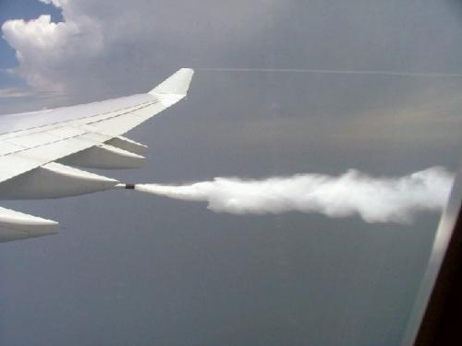
四川航空成都飞迪拜，川航这架“五粮液号”飞机没有空中放油设备，不得不在成都上空盘旋6小时、至少转了“30多圈”耗油减重。

